Slide 1
SEMAINE DES MATHEMATIQUES
Enigme 1 :
Une brique pèse 1 kg plus la moitié de son poids.
Combien pèse-t-elle ?

Slide 2
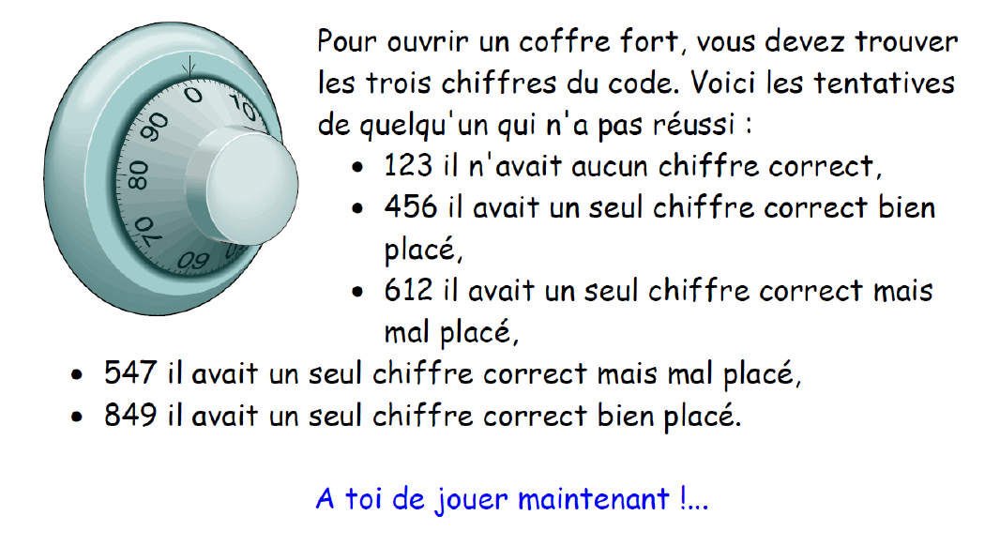
SEMAINE DES MATHEMATIQUES
Enigme 2 :

Slide 3
SEMAINE DES MATHEMATIQUES
Enigme 3 :
Trouvez trois nombres consécutifs dont la somme est 705.

Slide 4
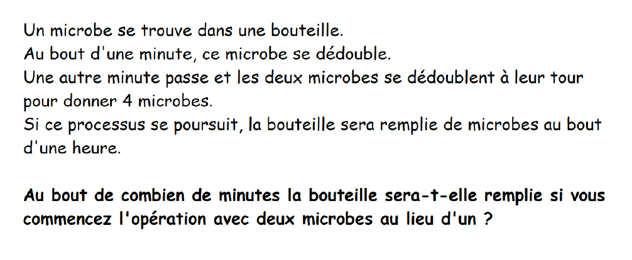
SEMAINE DES MATHEMATIQUES
Enigme 4 :

